Slide 1
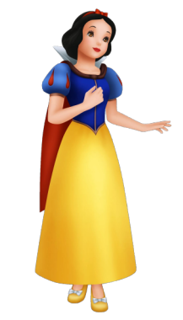
МУНИЦИПАЛЬНОЕ БЮДЖЕТНОЕ ДОШКОЛЬНОЕ ОБРАЗОВАТЕЛЬНОЕ УЧРЕЖДЕНИЕ «ДЕТСКИЙ САД № 41 «БЕЛОСНЕЖКА» Г. ВОРКУТЫ
Создание центров познания в условиях реализации ФГОС
ДО.
Воспитатель: Чепурняк Анастасия Евгеньевна

Slide 2
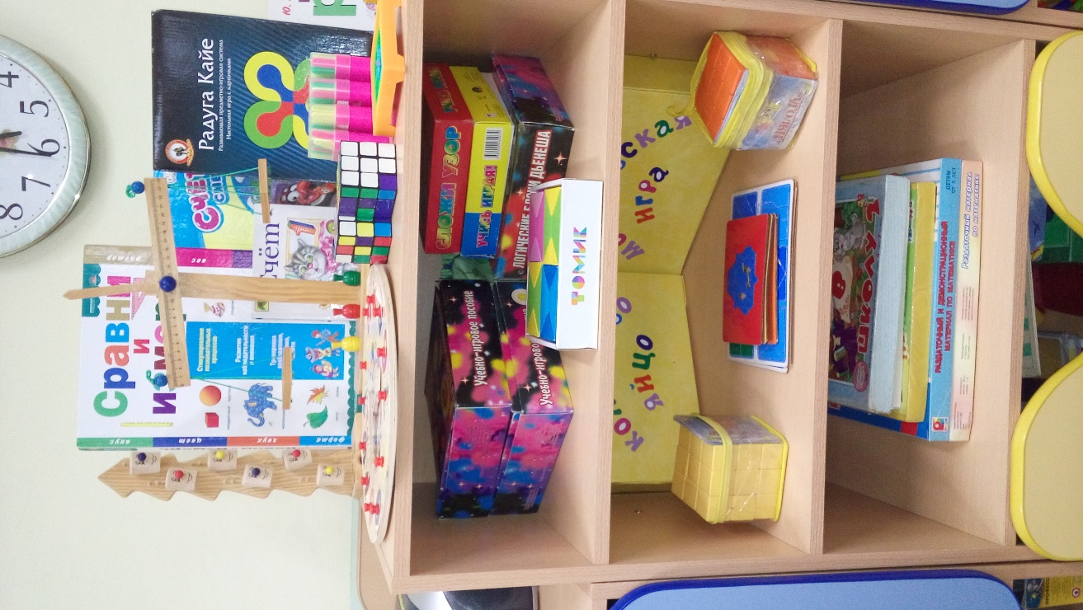
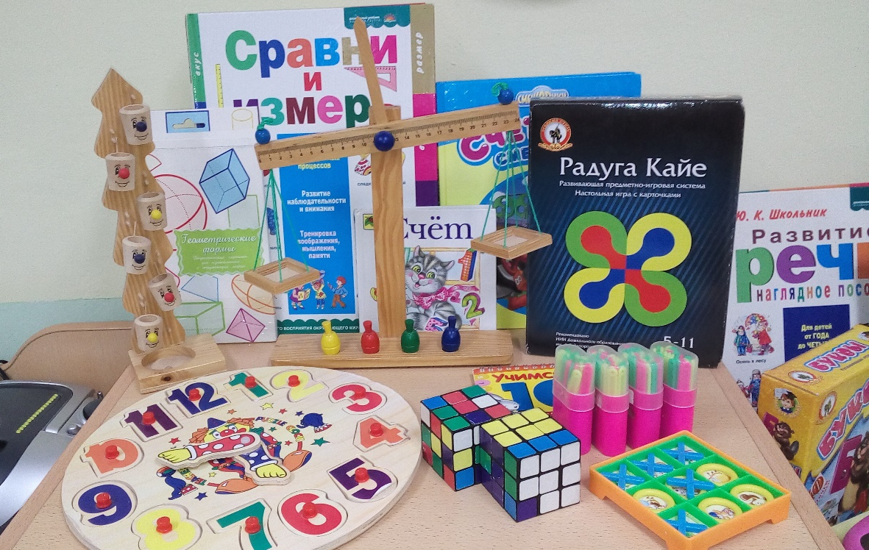
Сосчитай-ка

Slide 3
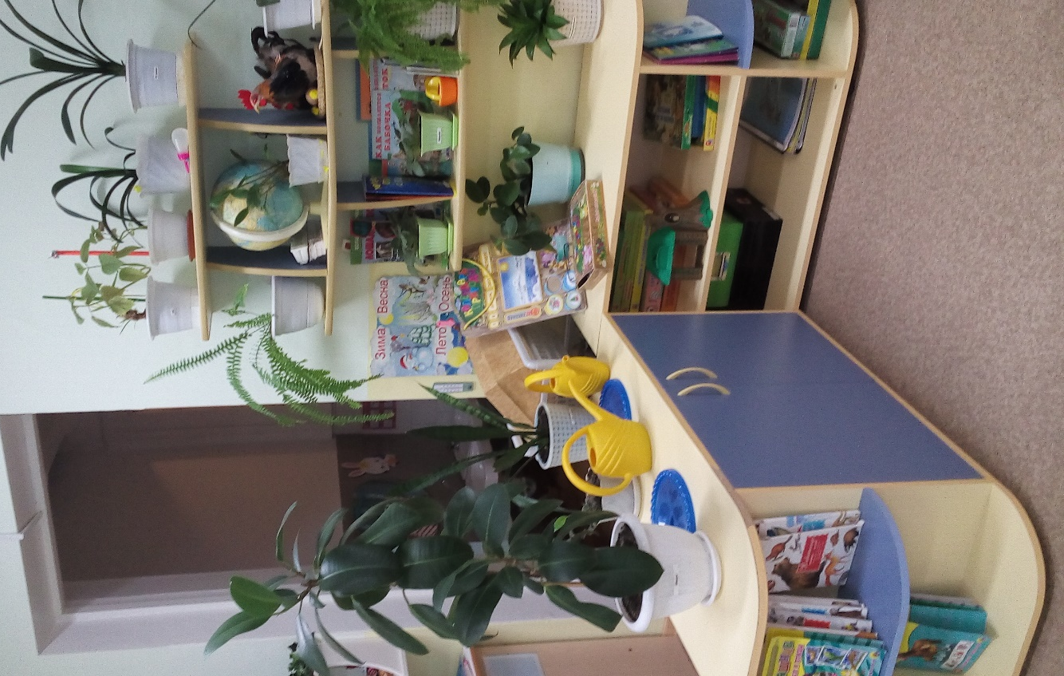
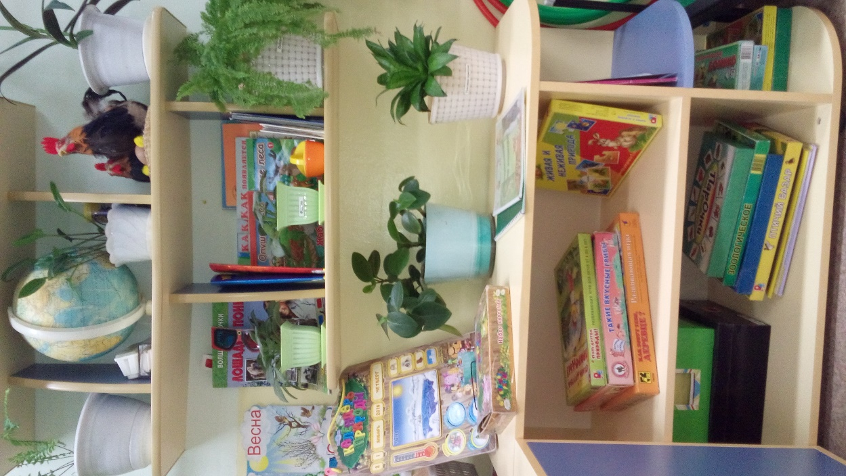
Вокруг света

Slide 4
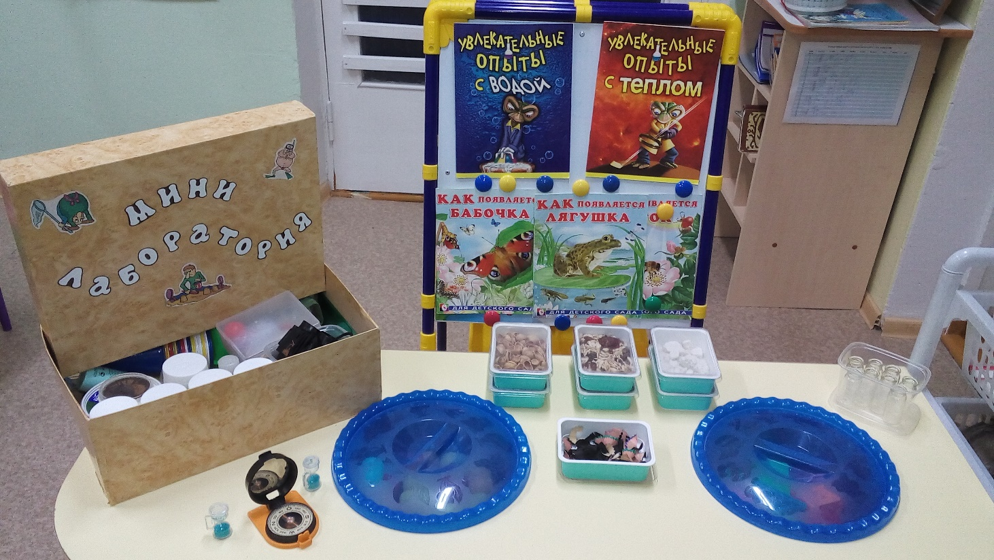
Хочу все знать

Slide 5
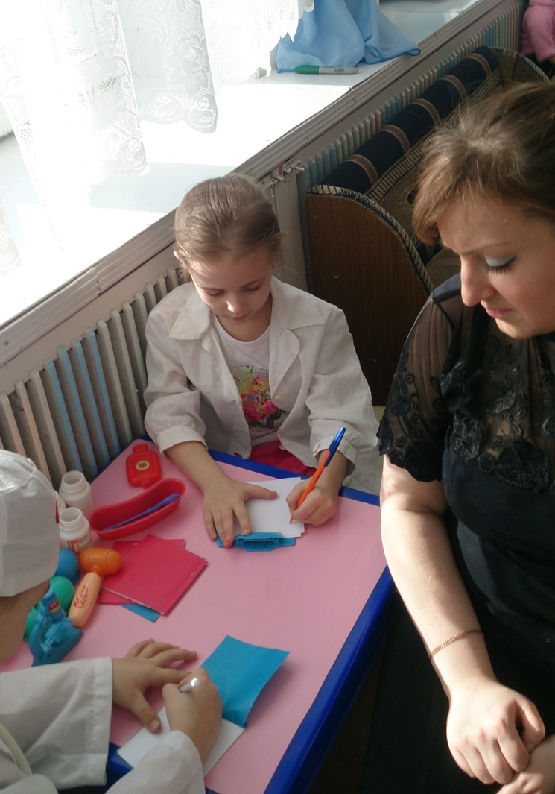
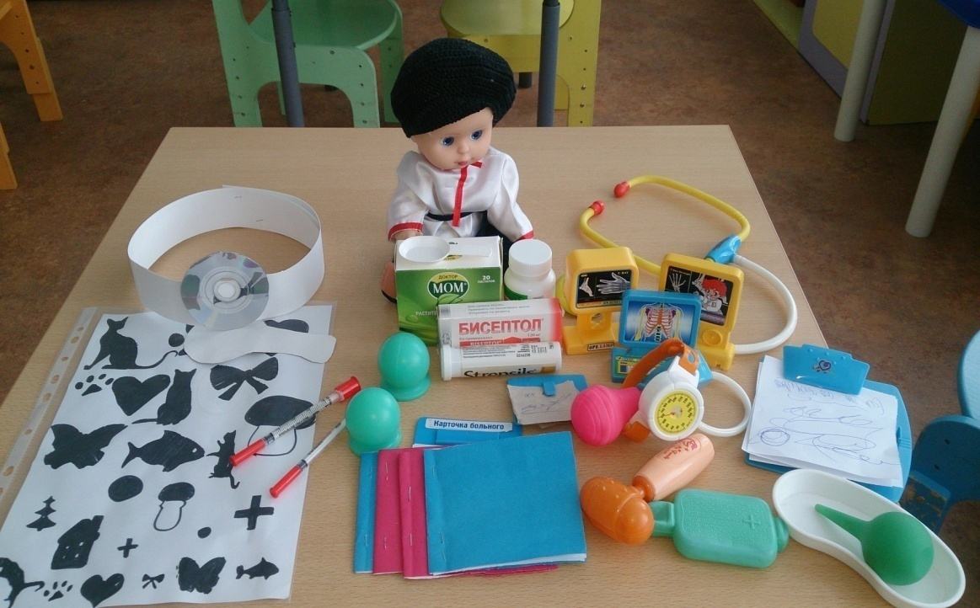
Наш медицинский кабинет

Slide 6
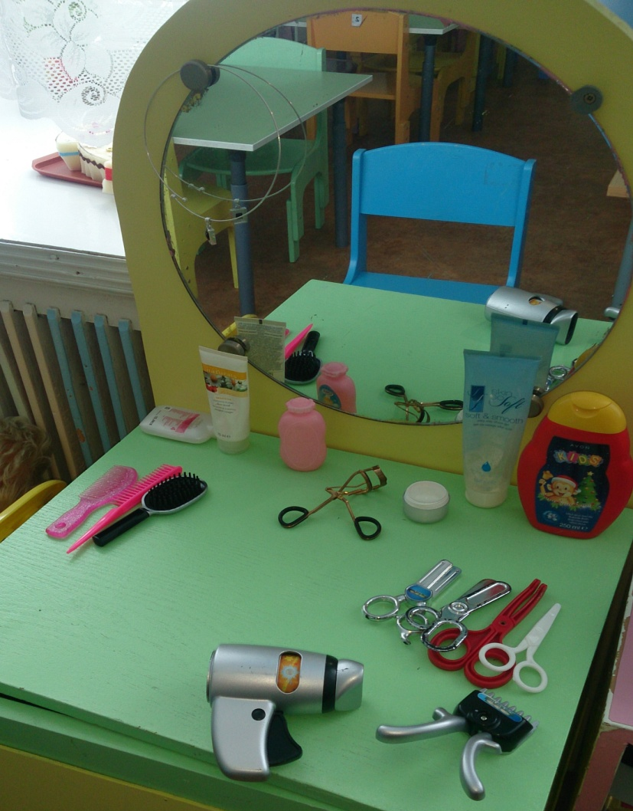
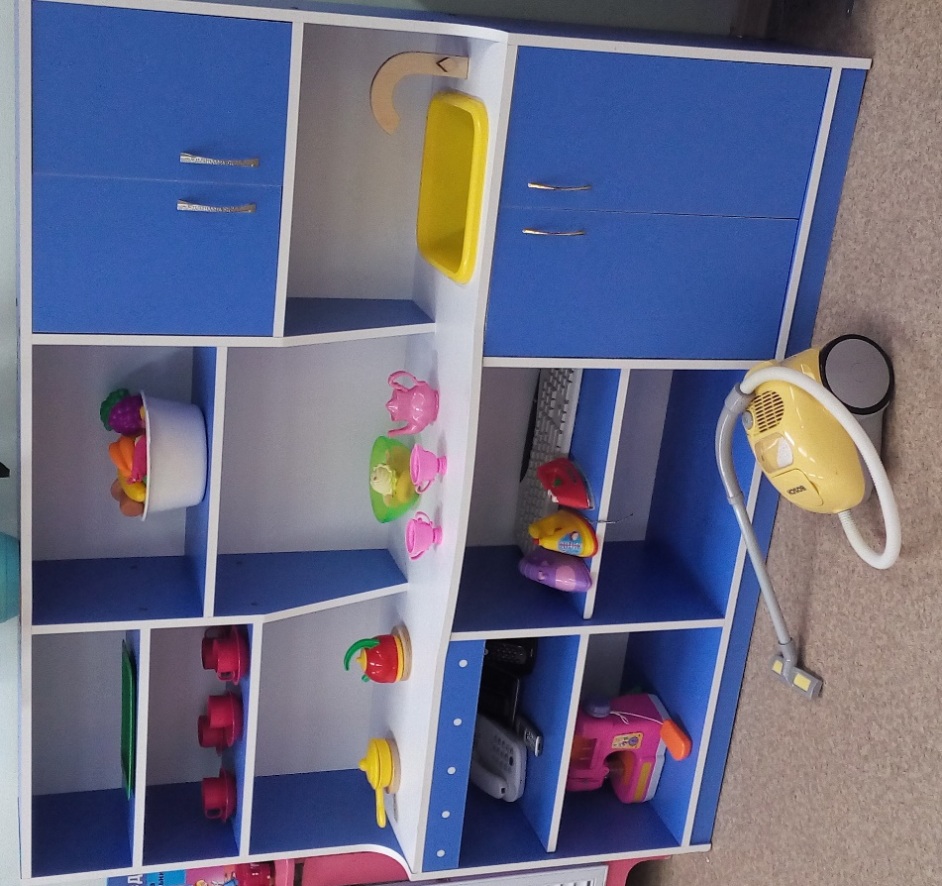
Почти как дома

Slide 7
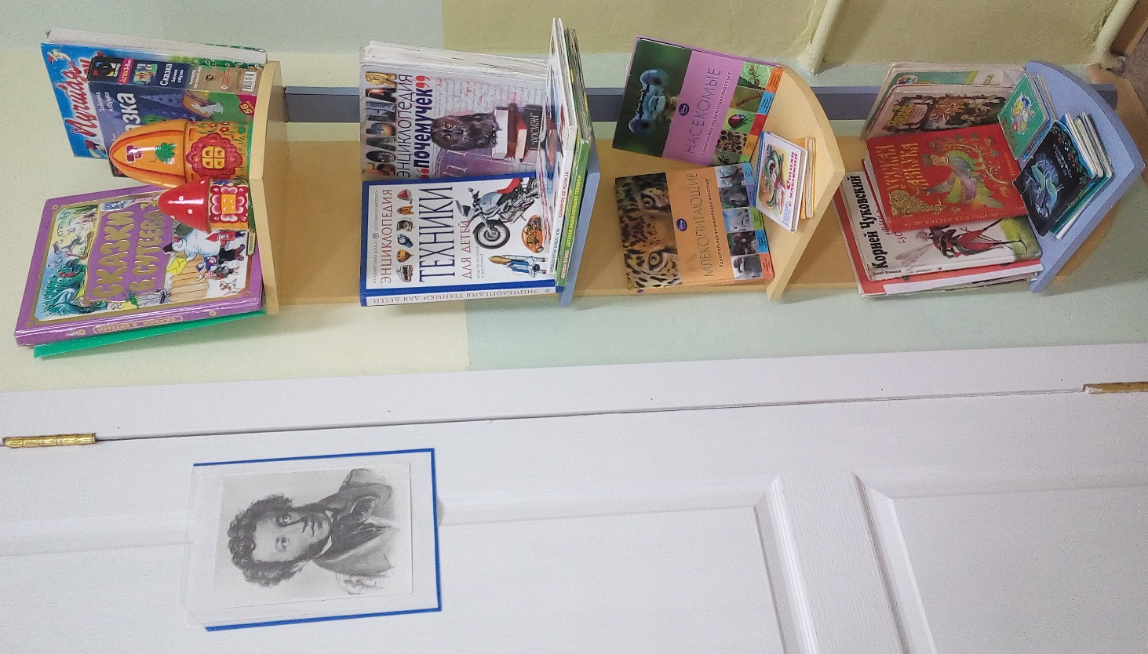
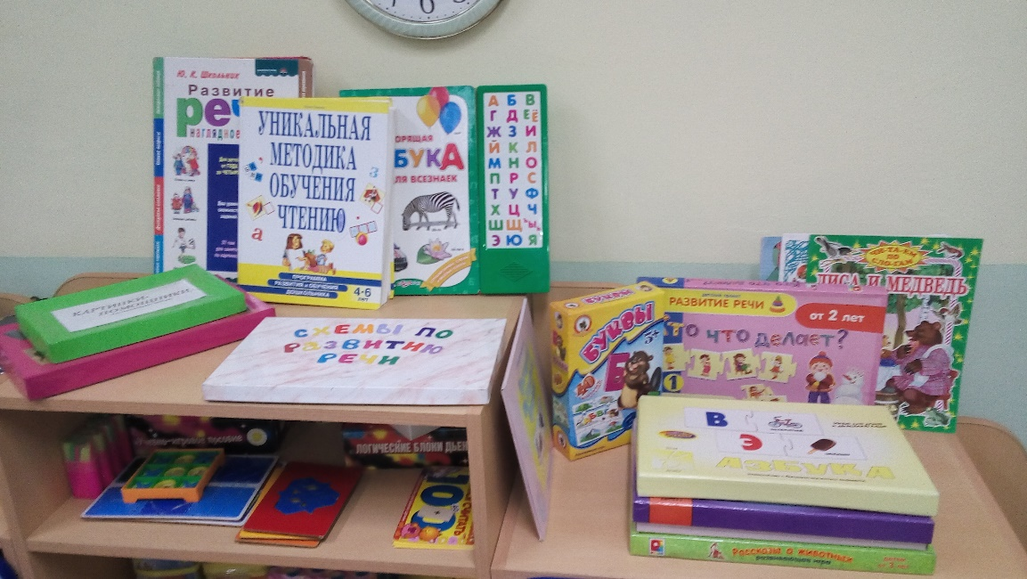
Почитаем?

Slide 8
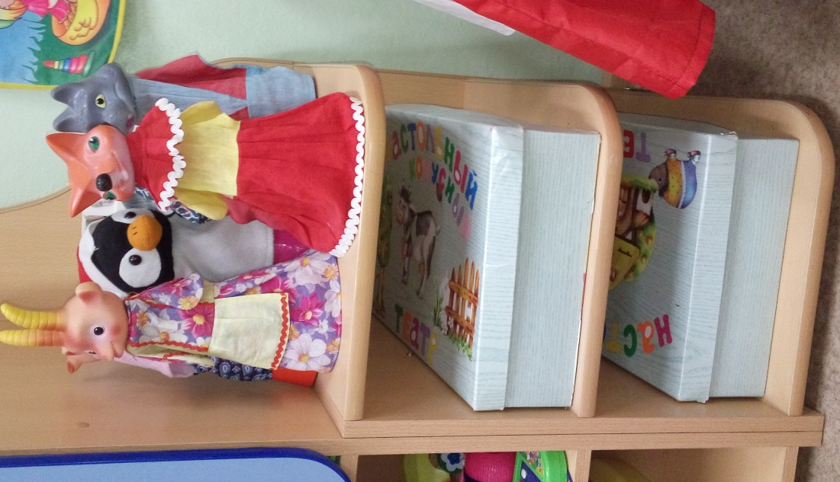
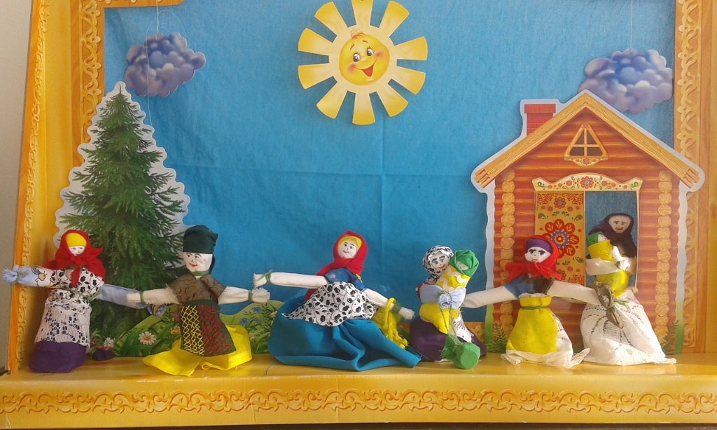
Почитали, малышам все показали

Slide 9
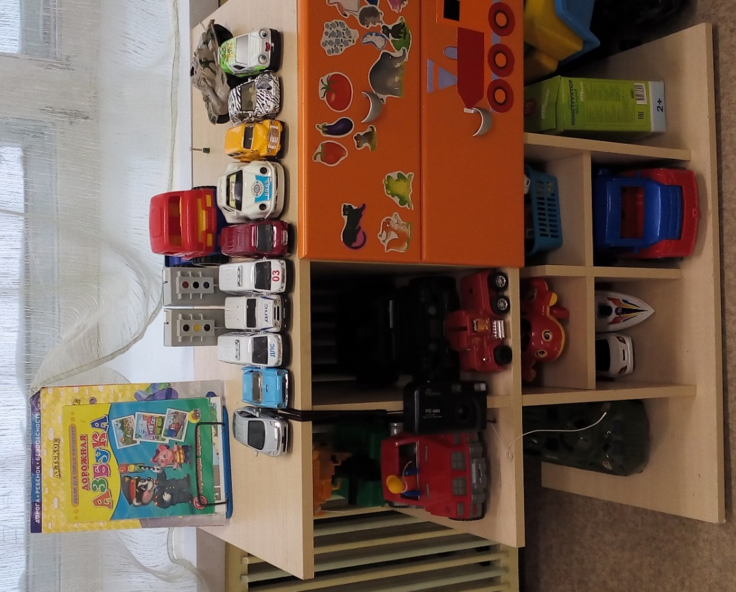
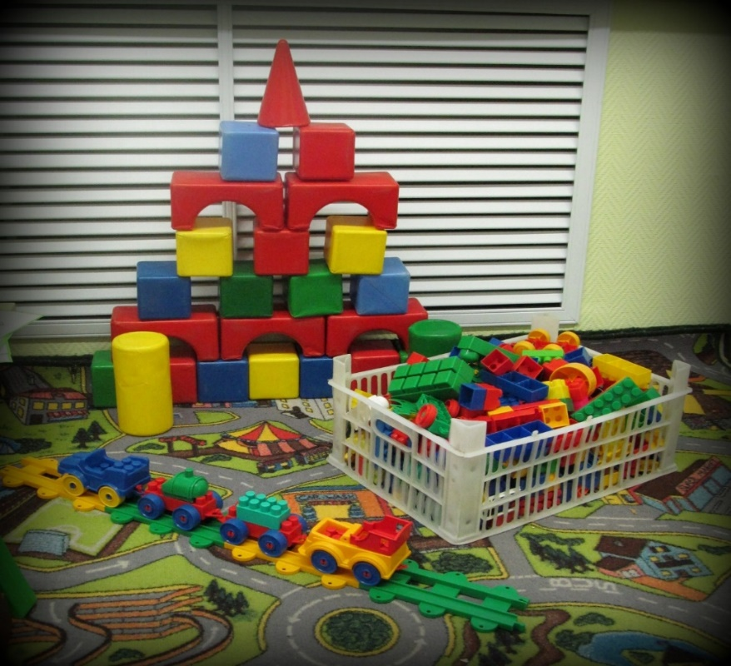
Наш город с гаражами

Slide 10
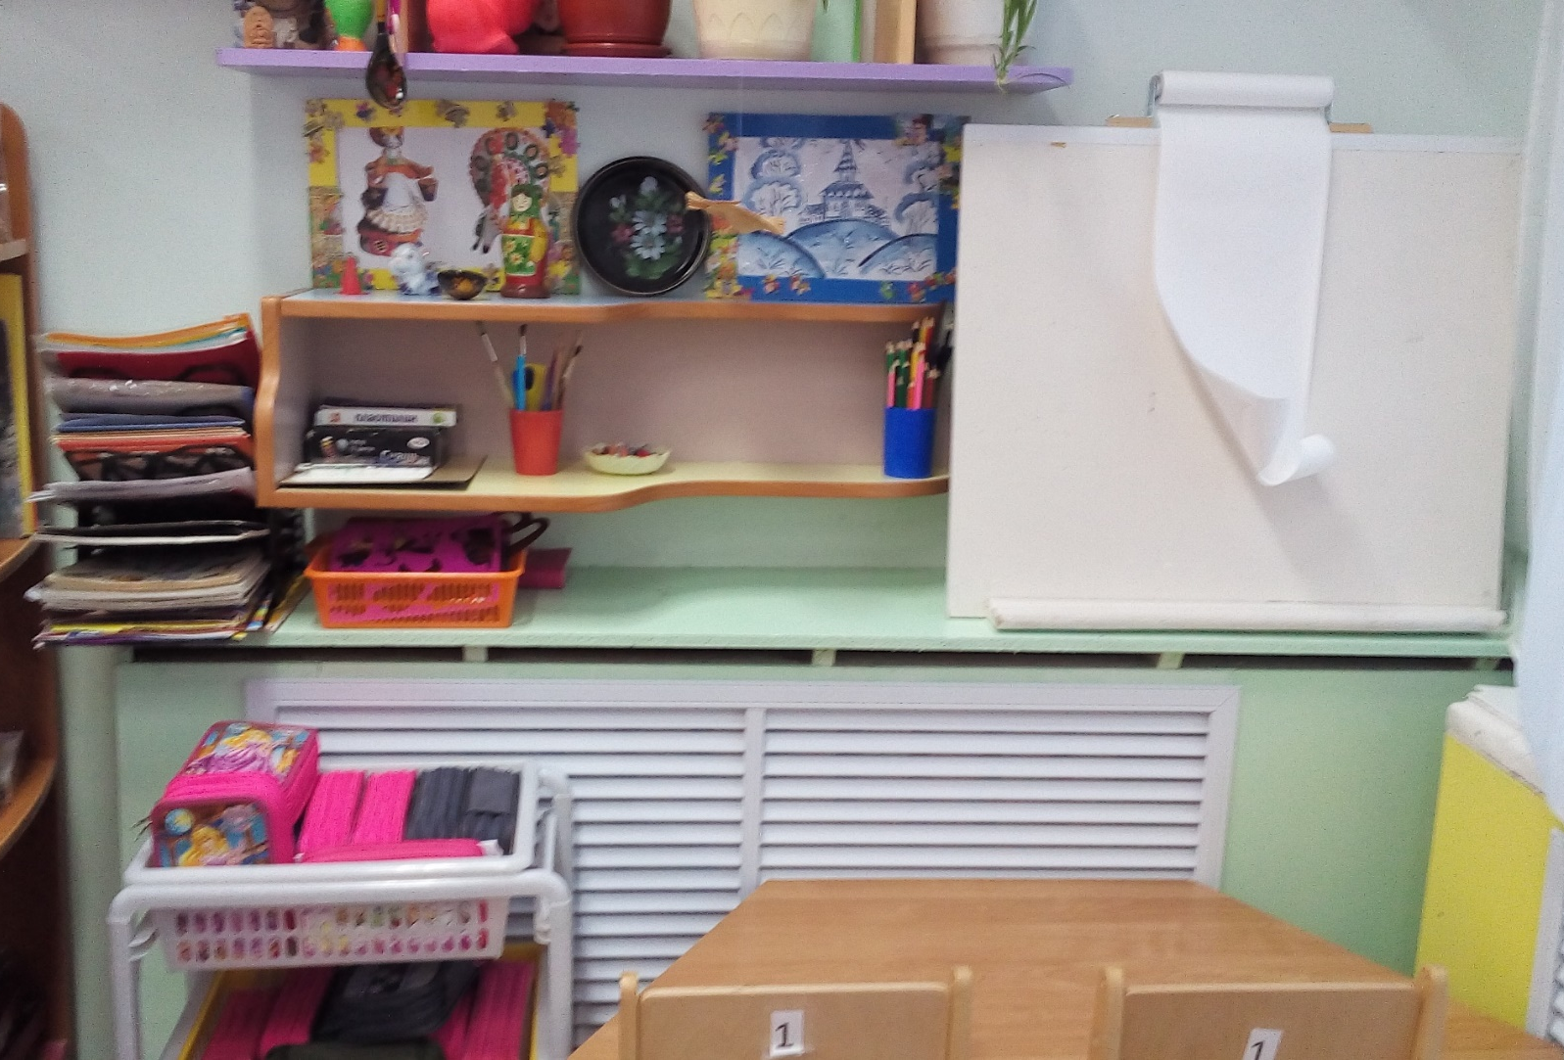
Изостудия

Slide 11
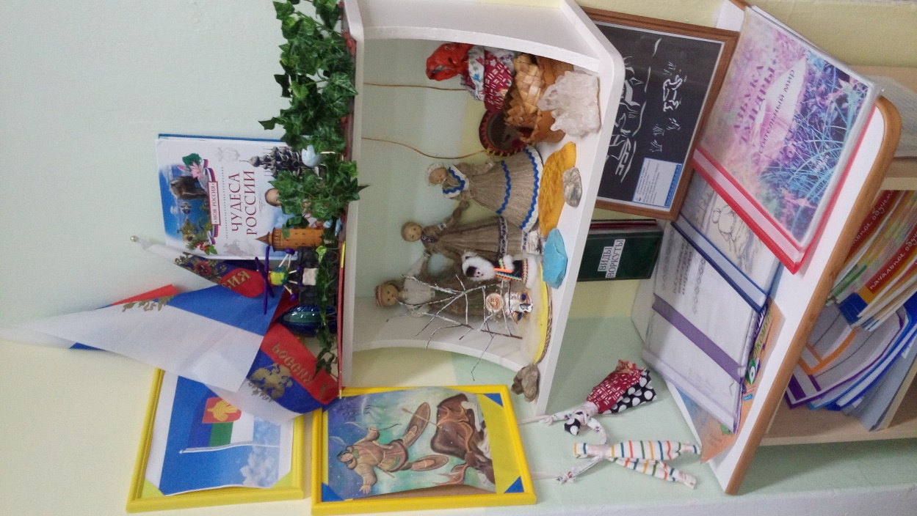
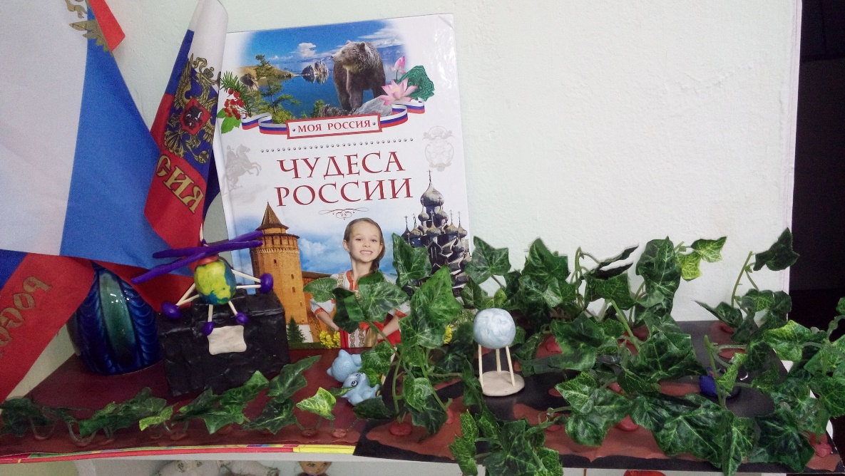
Малая родина КОМИ

Slide 12
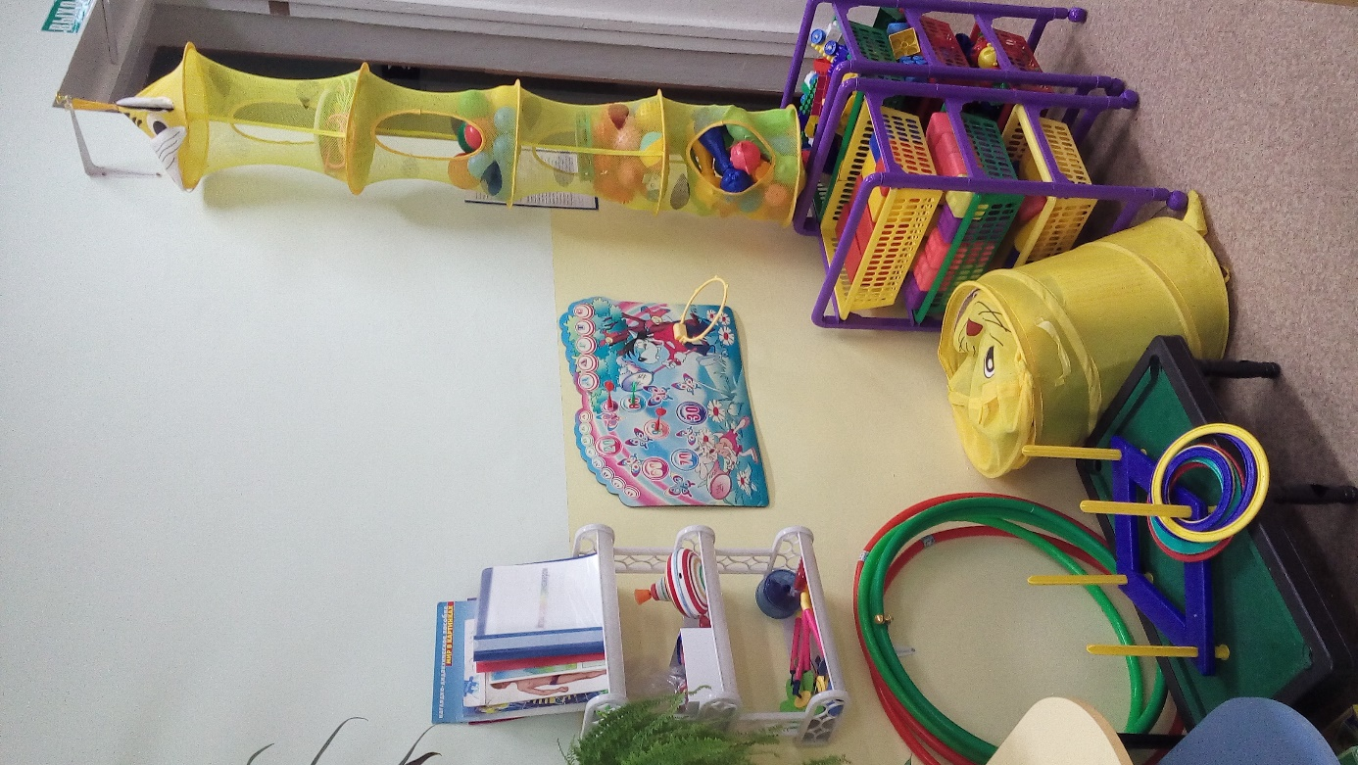
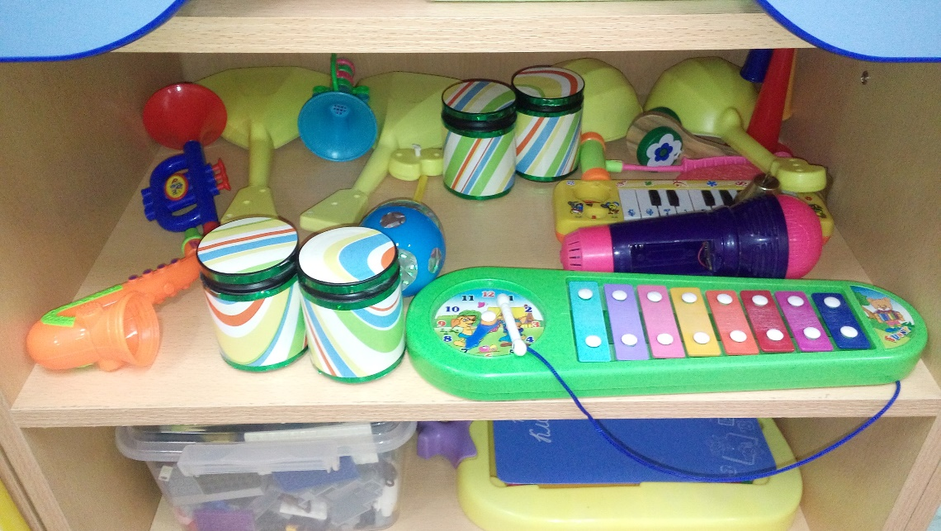
Музыка, здоровье , спорт

Slide 13
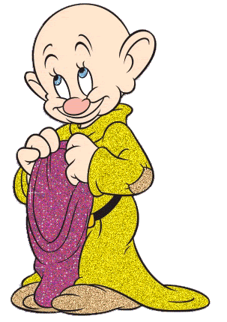
Спасибо за внимание!

